Slide 1
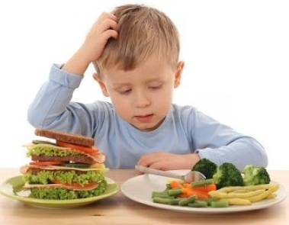
Рациональное питание дошкольников

Slide 2
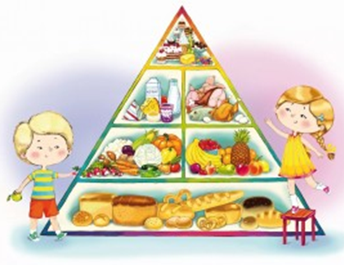
Одна из главных задач, решаемых в ДОУ– это обеспечение конституционного права каждого ребенка на охрану его жизни и здоровья.

Slide 3
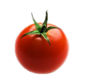
Организация питания детей в ДОУ
Соответствие энергетической ценности рациона энергозатратам ребенка.
Сбалансированность рациона по всем заменимым и незаменимым пищевым факторам, включая белки, аминокислоты, пищевые жиры и жирные кислоты, различные классы углеводов, витамины, минеральные соли и микроэлементы.
Максимальное разнообразие продуктов и блюд, обеспечивающих сбалансированность рациона.
Правильная технологическая и кулинарная обработка продуктов и блюд, обеспечивающая их высокие вкусовые достоинства и сохранность исходной пищевой ценности.
Оптимальный режим питания, обстановка, формирующая у детей навыки культуры приема пищи.

Slide 4
К чему приводит несбалансированное питание?
Возникновение болезней эндокринной системы, органов пищеварения, анемии;
Витаминная недостаточность, дефицит различных микроэлементов;
Риск развития заболеваний, связанных с дефицитом железа;
Развитие гастроэнтерологических заболеваний (гастрит, болезни желчного пузыря);
Избыточная масса тела и ожирение;
Развитие алиментарно-зависимых состояний и заболеваний.

Slide 5
Рационы питания, ассортимент блюд, технологии приготовления разработаны в соответствии:
Методических указаний «Организация питания в дошкольных образовательных учреждениях» под редакцией И.Я. Конь (ГУ НИИ питания РАМН);
Сборника технологических нормативов, рецептур блюд и кулинарных изделий для дошкольных образовательных учреждений, рекомендованных институтом питания РАМН, федеральным центром Госсанэпиднадзора;
Технико-технологических карт на изготовление кулинарной продукции для организации питания обучающихся, воспитанников образовательных учреждений;
СанПиН 2.4.1.3049-13 "Санитарно-эпидемиологические требования к устройству, содержанию и организации режима работы дошкольных образовательных организаций»;

Slide 6
Особенности 4-х разового питания
В детском саду организовано 4-х разовое питание. В меню каждый день включена суточная норма молока, сливочного и растительного масла сахара, хлеба, мяса. Продукты, богатые белком (рыба, мясо), включаются в меню первой половины дня. Во второй половине дня детям предлагаются молочные и овощные блюда. Для приготовления вторых блюд кроме говядины используются также субпродукты (печень в виде суфле, котлет, биточков, гуляша). Ежедневно в меню включены овощи, как в свежем, так и вареном и тушеном виде. Дети регулярно получают на полдник кисломолочные продукты.

Slide 7
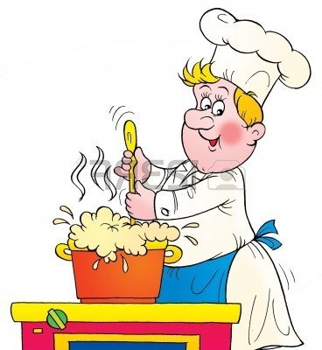
Контроль за фактическим питанием и санитарно-гигиеническим состоянием пищеблока осуществляется медицинскими работниками ДОУ.
Общее санитарно-гигиеническое состояние дошкольного учреж­дения соответствует требованиям Госсанэпиднадзора: питьевой, световой и воздушный режимы соответствуют нормам.
Пищеблок детского сада оснащен всем необходимым техническим оборудованием. Работники пищеблока аттестованы и своевременно проходят санитарно-гигиеническое обучение.

Slide 8
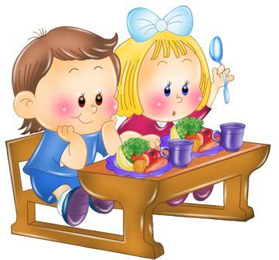
Советы родителям
Домашний рацион питания такого “организованного” ребенка должен дополнять, а не заменять рацион детского сада. С этой целью в каждой группе воспитатели вывешивают ежедневное меню, чтобы родители могли с ним ознакомиться. Поэтому, забирая ребенка домой, не забудьте прочитать его и постарайтесь дать малышу дома именно те продукты и блюда, которые он недополучил днем. В выходные и праздничные дни старайтесь придерживаться меню детского сада, используя рекомендации медицинского работника детского учреждения.

Slide 9
Соблюдайте несколько весьма полезных правил:
Голод утоляют не сладкой пищей (берегите поджелудочную железу), а продуктами, содержащими белок (орехи, молоко, творог, овощи, фрукты и т.д.);
Любой прием пищи лучше всего начинать с овощей или фруктового сока;
Выпивать перед ночным сном ½ стакана кефира;
Утром, если интервал между пробуждением и завтраком в детском саду более 1,5 часа, можно утолить чувство голода половинкой яблока, 1-2 грецкими орехами, салатом из овощей, небольшим ломтиком сыра, ½ чашки сока, галетным печеньем;
Интервал между приемами пищи должен быть в пределах 3,5 – 4 часов; одинаково плохо для здоровья и сокращение, и удлинение интервалов.

Slide 10
Основные принципы питания дошкольников
Принципы питания остаются неизменными на протяжении всей жизни человека.
Во-первых, оно должно быть разнообразным. Независимо от вкусовых пристрастий ребенка, его нельзя кормить на протяжении нескольких дней однообразной пищей. Необходимо предлагать новые вкусы и блюда, удовлетворяя потребность в основных пищевых веществах, витаминах, микроэлементах и формируя тем самым правильный стереотип питания.

Slide 11
Во-вторых, пища должна быть безопасной. В детских учреждениях, в домашних условиях должны соблюдаться все правила хранения и приготовления блюд. При покупке продуктов необходимо обращать внимание на срок годности, условия хранения и целостность упаковки. Недопустимо покупать продукты у случайных лиц, в местах не установленной торговли.
В-третьих, нужно обеспечить высокие вкусовые качества приготовленных блюд. При этом еда для ребенка не должна быть избыточно соленой, сладкой или терпкой. Не стоит исключать сахар, соль при приготовлении пищи, иначе дети откажутся есть, но лучше все же немного недосаливать. Со временем ребенок привыкнет к такой пище, что поможет сохранить ему здоровье во взрослой жизни. Из специй лучше использовать лавровый лист, душистый перец в небольших количествах.

Slide 12
В-четвертых, пища должна химически "щадить" ребенка. Жареное не рекомендуется детям до 6 лет, но многие врачи рекомендуют расширять эти границы максимально.
В-пятых, для сбалансированного и полноценного питания необходимо ежедневно включать в детский рацион молочные продукты, фрукты и овощи.
В-шестых, соблюдать режим питания. Перерыв между приемами пищи должен составлять не более 3–4 часов и не менее полутора часов.
Ну и конечно же, ребенок должен есть с аппетитом
и не переедать!

Slide 13
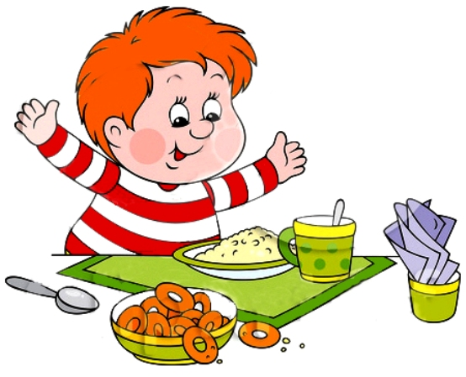
Спасибо за внимание!
Подготовили воспитатели МАДОУ № 59 «Колосок»
Коротких Лариса Александровна
Мельникова Наталия Александровна

